Slide 1

Сравнительный анализ
подходов к формированию стоимости строительства автомобильных дорог
Российской Федерации
и зарубежных стран
Докладчик: Кельбах Сергей Валентинович
Москва
ноябрь 2013 г.

Slide 2
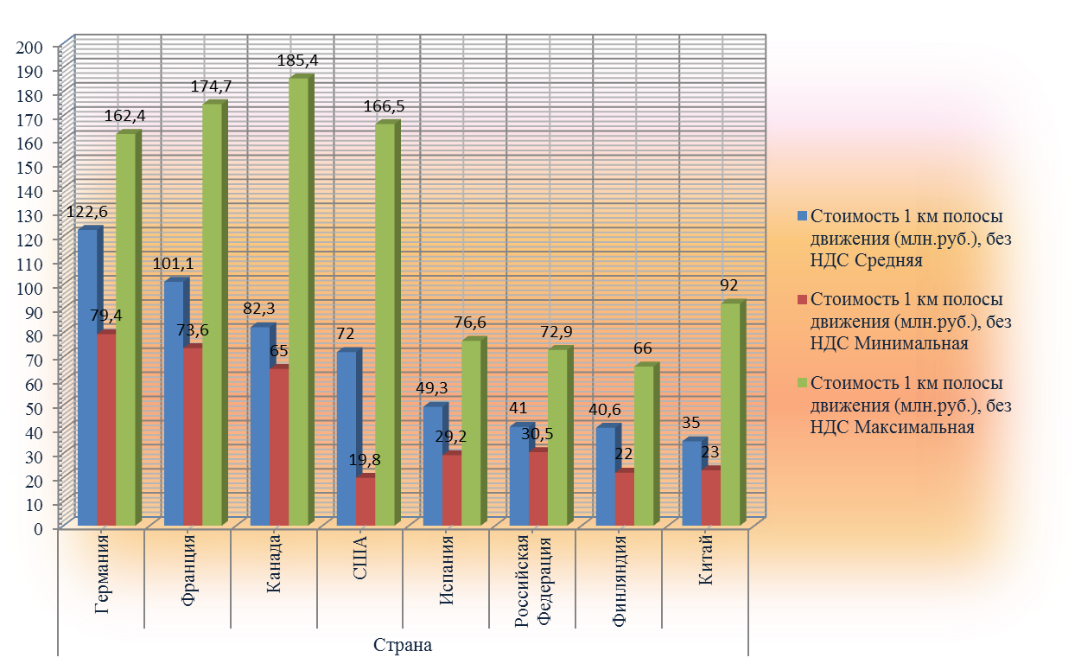
Стоимость строительства 1 км полосы движения
(без НДС и учета затрат на подготовку территории)
в Российской Федерации и зарубежных странах
данные Московского автомобильно-дорожного государственного технического университета

Slide 3
Изменения законодательства Российской Федерации в порядок и состав содержания разделов проектной документации
Постановление Правительства Российской Федерации от 16 февраля 2008 года №87
«О составе разделов проектной документации и требованиях
к их содержанию»
Постановление Правительства Российской Федерации
от 22 апреля 2013г. №360
«О внесении изменений в Постановление Правительства Российской Федерации
от 16 февраля 2008г. №87
ИЗМЕНЕНИЯ В ДЕЙСТВУЮЩЕЕ ЗАКОНОДАТЕЛЬСТВО:
Введение в проектную документацию этапа по комплексу работ
«Подготовка территории строительства», включающего:
- изъятие земельных участков, необходимых для размещения автомобильных дорог:
- отчуждение недвижимого имущества в связи с изъятием земельного участка, на котором оно находится;
- оформление прав владения и пользования на указанный земельный участок;
- снос зданий, строений, сооружений;
- переустройство, перенос инженерных коммуникаций и др.

Slide 4
Основные факторы,
влияющие в краткосрочном перспективном периоде на модернизацию ценообразования в дорожной отрасли Российской Федерации
Создание отдельного этапа проектной документации «Подготовка территории»
Разработка удельно-стоимостных показателей
(например, стоимость одной опоры моста)
Создание единой общероссийской базы данных о стоимости ресурсов
в дорожной отрасли, мониторинг данных ресурсов
Влияние интеграционного эффекта при реализации совместных инфраструктурных проектов- межрегиональная производственная кооперация

Slide 6
Факторы снижения стоимости строительства автомобильных дорог
в передовых интеграционных объединениях мира
Реализация совместных проектов транспортной инфраструктуры, в том числе в строительстве автомобильных дорог
Использование средств специализации каждой страны интеграционного объединения:
- более дешевая рабочая сила одного из государств;
- строительные материалы с меньшей стоимостью, поставляемые одним из государств;
- экспорт высоких технологий одного из государств.
Снижение итоговой стоимости транспортно- инфраструктурного проекта (строительство автомобильной дороги)

Slide 7
Спасибо за внимание!

